Slide 1
第3章 关系数据库理论及查询优化
主讲：梅晶
湖南师范大学信息科学与工程学院

Slide 2
第三章 关系数据库
[学习内容]
3.1 关系模型的组成
3.2 关系模式的形式化定义
3.3 关系模型的完整性
3.4 关系代数的运算
3.5 关系查询优化
[难点与重点]
关系代数运算

Slide 3
复习：数据模型的三要素
1．数据结构
研究内容有两类： 一类是与数据类型、内容、性质有关的内容，描述对象“轮廓” 一类是与数据之间联系有关的内容，描述对象间的联系 数据结构用于描述系统的静态特性。
2．数据操作
指对数据库中各种对象的实例允许执行的操作的集合(检索和修改)，包括操作及有关的操作规则。必须定义这些操作的确切含义、操作符号、操作规则（如优先级）以及实现操作的语言。
数据操作用于描述系统的动态特征。
3．数据完整性约束
是一组完整性规则的集合。完整性规则是给定的数据模型中数据及其联系所具有的制约和储存规则，用以限制符合数据模型的数据库状态以及状态的变化，用以确保数据的正确、有效和相容。

Slide 4
3.1 关系数据模型的组成
关系数据结构：二维表
关系操作集合
传统的关系运算：并、交、差、广义笛卡尔积
专门的关系运算：选择、投影、连接、除
有关的数据操作：查询、插入、删除、修改
关系完整性约束
实体完整性
参照完整性
用户定义的完整性

Slide 5
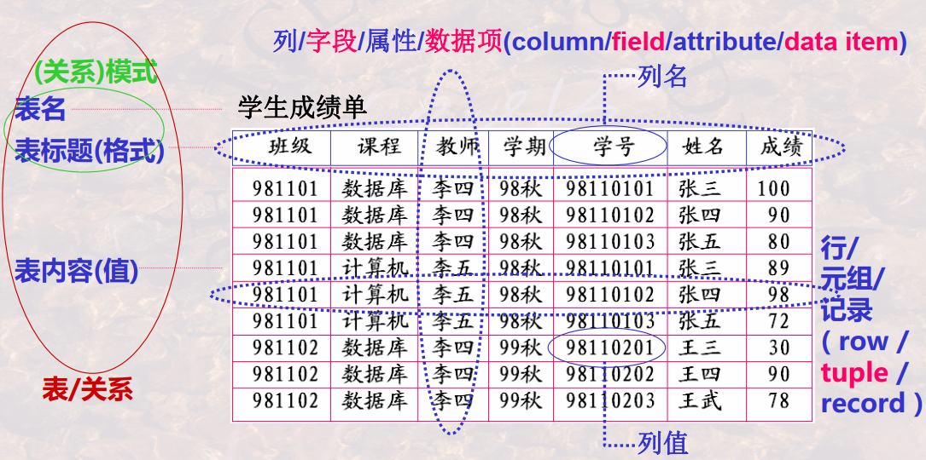
关系数据结构
关系模型是用表格数据来表示实体本身及其相互之间的联系的，在用户观点下，关系模型中数据的逻辑结构是一张二维表，它由行和列组成。

Slide 6
关系模型中的术语
在关系模型中，把数据看成一个二维表，每一个二维表称为一个关系。关系表中的每一列称为属性，相当于记录中的一个数据项，对属性的命名称为属性名；表中的一行称为一个元组，相当于记录值。

Slide 7
关系模型中的术语
关系中的属性个数称为“元数”（arity）。
元组个数称为“基数”（cardinality）。
元数4
学号 | 姓名 | 院系 | 籍贯
080101 080102 … 080150 | 刘杨 赵俊 … 李明 | EC EC … EC | … … … …
基数50

Slide 8
关系模型中的术语
关系 ：关系就是二维表。并满足如下性质：
关系表中的每一列都是不可再分的基本属性；
表中的行、列次序并不重要。
不是基本属性
不是关系表
学号 | 姓名 | 性别 | 年龄 | 所在系 | 出生日期
 |  |  |  |  | 年 | 月 | 日
9512101 | 李勇 | 男 | 19 | 计算机系 | 1984 | 4 | 6
9512102 | 刘晨 | 男 | 20 | 计算机系 | 1984 | 12 | 15
9512103 | 王敏 | 女 | 20 | 计算机系 | 1983 | 8 | 21
9521101 | 张立 | 男 | 22 | 信息系 | 1983 | 6 | 3

Slide 9
关系模型的基本要求
关系是规范化了的二维表格，有下列的规范性限制：
关系中的每个属性是不可分解的。

Slide 10
关系模型的基本要求
关系是规范化了的二维表格，有下列的规范性限制：
关系中的每个属性是不可分解的。
不同的列可出自同一个域，不同的属性要给予不同的属性名。

Slide 11
关系模型的基本要求
关系是规范化了的二维表格，有下列的规范性限制：
关系中的每个属性是不可分解的。
不同的列可出自同一个域，不同的属性要给予不同的属性名。
关系中不允许出现相同的元组（没有重复的元组）。
由于关系是一个集合，因此不考虑元组间的顺序。
列的顺序无所谓，即列的次序可以任意交换。.
学号 | 姓名 | 性别 | 所在系
9512101 | 李勇 | 男 | 计算机系
9512102 | 刘晨 | 男 | 计算机系
9512103 | 王敏 | 女 | 计算机系
9521101 | 张立 | 男 | 信息系
9521102 | 吴宾 | 女 | 信息系
姓名 | 性别 | 学号 | 所在系
刘晨 | 男 | 9512102 | 计算机系
王敏 | 女 | 9512103 | 计算机系
张立 | 男 | 9521101 | 信息系
李勇 | 男 | 9512101 | 计算机系
吴宾 | 女 | 9521102 | 信息系
姓名 | 性别 | 学号 | 所在系
李勇 | 男 | 9512101 | 计算机系
刘晨 | 男 | 9512102 | 计算机系
王敏 | 女 | 9512103 | 计算机系
张立 | 男 | 9521101 | 信息系
吴宾 | 女 | 9521102 | 信息系

Slide 12
关系模型的基本要求
在许多实际关系数据库产品中，并不完全具有以上的几条性质，例如，有的数据库产品（如Foxpro）仍然区分了属性顺序和元组的顺序；其他关系数据库产品中（如Oracle）允许关系中存在两个完全相同的元组。

Slide 13
3.1.2 关系模式的语义形式化定义
关系模式的定义包括：关系名，属性名，值域名以及模式的主键，它仅仅是对数据特性的描述，与物理存储方式没有关系。
定义3-1：关系的描述称为关系模式，形式化表示：
R(U,D,dom,F)
其中R为关系名，U是组成该关系的属性名集合，D是属性组U中属性所来自的域，dom为属性到域的映象集合，F为属性间数据的依赖关系集合

Slide 14
3.1.2 关系模式的语义形式化定义
一个具体的关系模式通常简记为R(A1,A2 … An) ，R为关系名，Aj为属性名，并用下划线指出主关键码。
例3.1：在学校教学模型中，如果学生的属性Sno、Sname、Aage、Sex分别表示学生的学号、姓名、年龄和性别；课程的属性Cno、Cname、Teacher分别表示课程号、课程名和任课教师姓名。它们的关系模式：
学生关系模式S(Sno、Sname、Age、Sex)
课程关系模式C(Cno、Cname、Teacher)

Slide 15
3.1.2 关系模式的语义形式化定义
关系模式R（A₁,A₂ … A_{n}）
每个属性对应一个值域d(A_{j})，值域可以是任意的非空有限集合或可数无限集合。
关系模式（型）→具体关系实例（值）
关系模式R上的一个关系r[R],是它的属性的对应的域d(A_{j})构成的笛卡尔空间中d(A₁) ×d(A₂)× …d(A_{n})的一个子集。
学号 | 姓名 | 院系 | …
080101 080102 … 080150 | 刘杨 赵俊 … 李明 | EC EC … EC | … … … …
EC学生表
学号 | 姓名 | 院系 | …
学号 | 姓名 | 院系 | …
080201 080202 … 080250 | 张三 李四 … 王五 | SE SE … SE | … … … …
SE学生表
学生关系框架S

Slide 16
3.1.2 关系模式的语义形式化定义
关系模式R上的一个关系r[R],是它的属性的对应的域d(A_{j})构成的笛卡尔空间中d(A₁) ×d(A₂)× … d(A_{n}) 的一个子集。
笛卡儿积的定义
给定一组域D1，D2，…，Dn，则D1，D2，…，Dn的笛卡儿积为：
D1×…×Dn ＝{(d1，…，dn)|di∈Di，i＝1，…，n｝
其中每一个元素（d1，…，dn）叫作一个n元组或简称元组。元组（d1，…，dn）中的每一个值di叫作一个分量。

Slide 17
3.1.2 关系模式的语义形式化定义
D1={赵丹，李海，何颖}；
D2={VB程序设计，软件测试}，则
D1×D2={(赵丹,VB程序设计),
(赵丹,软件测试),
(李海,VB程序设计),
(李海,软件测试),
(何颖,VB程序设计),
(何颖,软件测试)}
D1 | D2
赵丹 | VB程序设计
赵丹 | 软件测试
李海 | VB程序设计
李海 | 软件测试
何颖 | VB程序设计
何颖 | 软件测试
D1 | D2
赵丹 | 软件测试
李海 | VB程序设计
何颖 | VB程序设计
姓名 | 任务
赵丹 | 软件测试
李海 | VB程序设计
何颖 | VB程序设计

Slide 18
关系模型的完整性约束
实体完整性
参照完整性
用户定义的完整性

Slide 19
实体完整性
实体完整性是保证关系中的每个元组都是可识别的和惟一的。
而且表中不允许存在如下的记录：
无主码值的记录
主码值相同的记录
学号 | 姓名 | 课程 | 成绩
 | 李勇 | 数据库 | 68
9512102 | 刘晨 | 软件工程 | 78
9512103 | 王敏 | JAVA | 80
 | 李勇 | 数据库 | 68
9521102 | 吴宾 | 数据结构 | 90
学号 | 姓名 | 课程 | 成绩
9512101 | 李勇 | 数据库 | 68
9512102 | 刘晨 | 软件工程 | 78
9512103 | 王敏 | JAVA | 80
9512101 | 李勇 | 数据库 | 68
9521102 | 吴宾 | 数据结构 | 90

Slide 20
参照完整性
参照完整性一般是指多个实体（表）之间的关联关系，一般通过外码实现。
外码：取作本表（子表）属性之一的外表（父表，主表）主码。
主码值先在主表中生成，后在子表中引用

Slide 21
外码引用例1
属于
学生
班
(学号, 姓名, 班号, …)
（班号，专业，人数, …）
班号为学生表中的外码

Slide 22
外码引用例2
修课
学生
课程
（学号，姓名，…）
（课程号，课程名, …）
(学号, 课程号, 成绩, …)
学号、课程号都为选课表中的外码

Slide 23
外码定义
设F是关系R的一个或一组属性，如果F与关系S的主码相对应，则称F是关系R的外码，并称R为参照关系，S为被参照关系。图形表示为
参照属性
参照关系 被参照关系

Slide 24
参照完整性规则
参照完整性规则就是定义外码与主码之间的引用规则。
对于外码，一般应符合如下要求：
或者值为空；
或者等于其所引用的关系中的某个元组的主码值。

Slide 25
外码性质
外码可以为空，可以有重复值。
例：如下两个关系模式表示：
职工（职工号，职工名，部门号，工资级别）
部门（部门号，部门名）
如果某新来职工还没有被分配到具体的部门，则其“部门号”就为空值；
如果职工已经被分配到了某个部门，则其部门号就有了确定的值（非空值）。
外码

Slide 26
用户自定义完整性
也称为域完整性或语义完整性。
按应用语义，属性数据有：
类型与长度限制：方便计算机操作
取值范围限制：防止属性值与应用语义矛盾
学号类型：字符型，10个字符
成绩：0~100或0~720

Slide 27
3.2 关系代数
关系数据库的数据操作分为查询和更新两类。更新语句用于插入、删除和修改等操作，查询语句用于各种检索操作。
关系查询语言根据其理论基础的不同分为：
关系代数语言： 查询操作是以集合操作为基础运算的DML语言
关系演算语言： 查询操作是以谓词演算为基础运算的DML语言

Slide 28
3.2.1 关系代数运算
关系代数语言是一种抽象的查询语言，用对关系的运算来表达查询的。
运算三要素:运算对象、运算符、运算结果。
运算对象是关系（集合），运算结果亦为关系（集合）。
关系是元组的集合
对关系的操作(运算)表示成为对集合的操作
运算分类：集合运算（并、差、交、笛卡尔积）， 关系代数所特有的运算（投影、选择、连接、除）

Slide 29
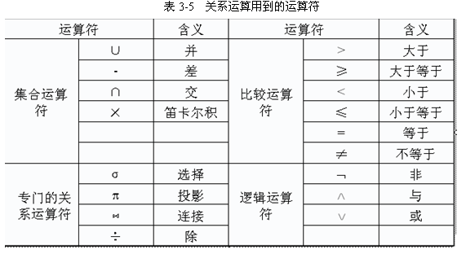
3.2.1 关系代数运算

Slide 30
1 关系代数的五种基本操作
关系代数中五种基本的操作：并、差、笛卡尔积、投影和选择。
定义关系的相等：设有同类关系r₁和r₂，若r₁的任何一个元组都是r₂的一个元组，则称关系r2包含关系r1，记为 r₁⊆r₂ 。如果r₁⊆r₂且r₁⊇r₂，则称r₁等于r₂，记为r₁=r₂
学号 | 姓名 | 院系 | …
080101 080102 … 080150 | 刘杨 赵俊 … 李明 | EC EC … EC | … … … …
学号 | 姓名 | 院系 | …
080201 080202 … 080250 | 张三 李四 … 王五 | SE SE … SE | … … … …

Slide 31
定义3-2 并（Union）
运算对象：同类关系r₁[R]和r₂[R]
运算符：∪
运算规则：
结果：框架同R，元组为r₁ 的所有元组与r₂的所有元组的并集（去掉重复元组）

Slide 32
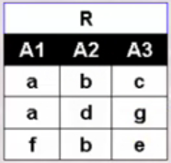
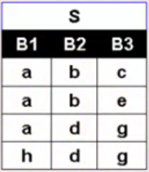
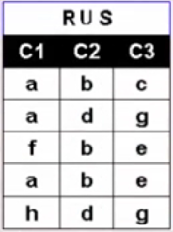
定义3-2 并（Union）
并操作示例一(抽象的)

Slide 33
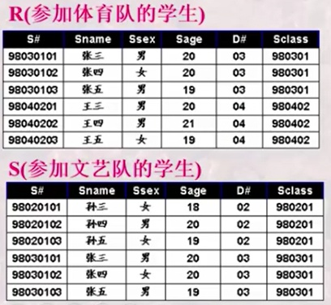
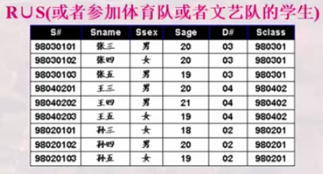
定义3-2 并（Union）
并操作示例二(语义的)
参加了体育队或文艺队的学生

Slide 34
定义3-2 并（Union）
并操作示例三(语义的)
若R为计算机学院的学生，S为材料学院的学生
则RUS表示？
若R为学过数据库课程的学生，S为学过高等数学的学生
则RUS表示？

Slide 35
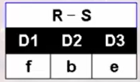
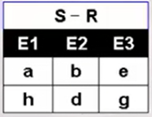
定义3-3 差（difference）
对象：同类关系r₁[R]和r₂[R]
规则：
结果：框架同R,元组r₁的所有元组减去r₁与r₂相同的那些元组所剩下的元组的集合。

Slide 36

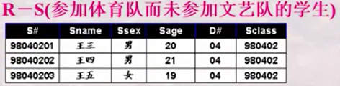
定义3-3 差（difference）
差操作示例二(语义的)
只参加体育队而未参加文艺队的学生
只参加文艺队而未参加体育队的学生

Slide 37
定义3-3 差（difference）
差操作示例三(语义的)
若R为学过数据库课程的学生，S为学过高等数学的学生
则R-S表示？

Slide 38
定义3-4 笛卡尔积（ Cartesian product ）
对象：k₁元关系r[R]，k₂ 元关系s[S]
规则：
结果：框架属性是R与S的框架属性的并集，k₁+k₂元(由于R与S中可能有重名属性,故对结果关系框架允许其中有同名属性,或将同名属性改名)
元组：每个元组的前k₁个分量为r的一个元组，后k₂个分量为s的一个元组，r×s是所有可能的这种元组构成的集合。若r、s分别有m、n个元组，则r×s有m×n个元组。

Slide 39
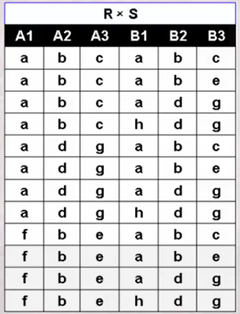
定义3-4 笛卡尔积（ Cartesian product ）
关系R的元组数目为3，度为3；关系S的元组数目为4，度为3；则RXS的元组数目为12，度为6

Slide 40
定义3-4 笛卡尔积（ Cartesian product ）
有2个关系Student、SC，如下表所示。求Student×SC
Sno | Sname | Ssex | Sage | Sdept
9512101 | 李勇 | 男 | 19 | 计算机系
9521101 | 张立 | 男 | 22 | 信息系
9521103 | 张海 | 男 | 20 | 信息系
Student
Student.Sno | Sname | Ssex | Sage | Sdept | SC.Sno | Cno | Grade
9512101 | 李勇 | 男 | 19 | 计算机系 | 9512101 | C01 | 90
9512101 | 李勇 | 男 | 19 | 计算机系 | 9512102 | C02 | 78
9512101 | 李勇 | 男 | 19 | 计算机系 | 9512102 | C04 | 66
9512102 | 刘晨 | 男 | 20 | 计算机系 | 9512101 | C01 | 90
9512102 | 刘晨 | 男 | 20 | 计算机系 | 9512102 | C02 | 78
9512102 | 刘晨 | 男 | 20 | 计算机系 | 9512102 | C04 | 66
9512103 | 王敏 | 女 | 20 | 计算机系 | 9512101 | C01 | 90
9512103 | 王敏 | 女 | 20 | 计算机系 | 9512102 | C02 | 78
9512103 | 王敏 | 女 | 20 | 计算机系 | 9512102 | C04 | 66
Sno | Cno | Grade
9512101 | C01 | 90
9512102 | C02 | 78
9512102 | C04 | 66
SC

Slide 41
定义3-5 投影（projection）
对象：k元关系r[R] ，关系框架R(A1,A2 … Ak) 。
规则：从关系r中挑选若干属性并删除重复元组组成新的关系称为投影。
关系R上的投影可以表示为：
π_{A}(R)={t[A]|t∈r}，其中A为R中的属性列。
意义：对一个关系进行垂直分割，消去某些列，并重新安排列的顺序

Slide 42
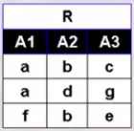
定义3-5 投影（projection）
投影操作示例一(抽象的)
投影出A3列的元组
投影出A3，A1列的元组
注意：投影之后的关系如果有重复元组，应该剔除

Slide 43
定义3-5 投影（projection）
投影操作示例二(语义的)
查询学生的学号、姓名和所在的系。
Student(Sno,Sname,Ssex,Sage,Sdept)
Course(Cno,Cname,Credit,Semester)
SC(Sno,Cno,Grade)

Slide 44
定义3-6 选择（selection）
在关系r中选择满足给定逻辑条件的元组，记作：
σ_{F}(r) = {t|t∈r∧F(t)= '真'}
F表示选择条件，它由逻辑运算符连接比较表达式组成，表达式的值为真的元组被选取。
比较表达式的基本形式为：X1θY1。其中θ表示比较运算符，它们可以＞、＜、≥、≤、=、＜＞。
X1、Y1是属性名，或为常量，或为简单函数；属性也可以用它的序号来代替。

Slide 45
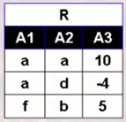
定义3-6 选择（selection）
选择操作示例一(抽象的)
选择A3值大于0的元组
σA3>0(R)
选择A2值为a或者b的元组
σA2=‘a’∨A2=‘b’(R)
选择A3大于0并且A1等于A2的元组
σA1=A2∧A3>0(R)

Slide 46
定义3-6 选择（selection）
选择操作示例二
查询学号为9512101的学生的课程信息
σ学号=‘9512101’(学生)
查询及格的学生课程信息
σ成绩>60(学生)
查询数据库成绩及格的学生的信息
σ课程=‘数据库’ ∧成绩>=60(学生)
学生(学号，姓名，课程，成绩)
学号 | 姓名 | 课程 | 成绩
9512101 | 李勇 | 数据库 | 68
9512102 | 刘晨 | 软件工程 | 58
9512103 | 王敏 | JAVA | 80
9512104 | 李勇 | 数据库 | 30
9512105 | 李飞 | 数据库 | 70
9521102 | 吴宾 | 数据结构 | 90

Slide 47
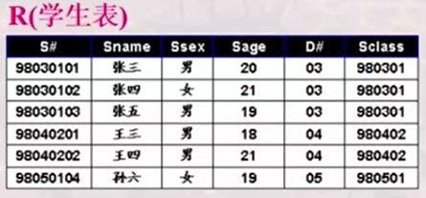
定义3-6 选择（selection）
选择操作示例三
查询年龄大于20的03系学生信息
查询不在(年龄大于20的03系学生)要求之内的所有学生信息

Slide 48
定义3-6 选择（selection）
选择操作示例四
在书写条件时，需注意不同逻辑运算符的优先次序
优先次序自高至低依次为：括弧，θ，非，∧，∨
例如：
Sage>20∨Sage<18∧D#=‘03’
与
(Sage>20∨Sage<18)∧D#=‘03’

Slide 49
例：有两个关系r和s，写出r∪s, r×s, r-s, π_{2,3}(s), π_{2,3}(r)和 σ_{A1>'3'}(r) 的结果。
关系r 关系s
在笛卡尔运算时，如果两个关系有相同的属性名，在相应的属性名前加上关系名作为前缀
A₁ | A₂ | A₃
2 5 1 | a f a | 1 5 1
A₁ | A₂ | A₃
5 7 | f a | 5 1
r.A₁ | r.A₂ | r.A₃ | s.A₁ | s.A₂ | s.A₃
2 5 1 2 5 1 | a f a a f a | 1 5 1 1 5 1 | 5 5 5 7 7 7 | f f f a a a | 5 5 5 1 1 1
A₁ | A₂ | A₃
2 5 1 7 | a f a a | 1 5 1 1
A₁ | A₂ | A₃
2 1 | a a | 1 1
A₂ | A₃
f a | 5 1
A₂ | A₃
f a | 5 1
A₁ | A₂ | A₃
5 | f | 5

Slide 50
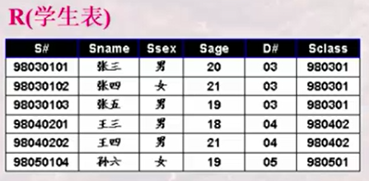
选择与投影操作相结合
示例一
查询所有在03系就读并且年龄大于20的学生的姓名和学号

Slide 51
选择与投影操作相结合
示例二
查询选修了C02课程的学生的学号和成绩
如何针对多表进行查询？
Student(Sno,Sname,Ssex,Sage,Sdept)
Course(Cno,Cname,Credit,Semester)
SC(Sno,Cno,Grade)

Slide 52
3.4.2 关系代数的扩展运算
回顾：关系代数中五种基本的操作： 并、差、笛卡尔积、投影和选择
它们组成了关系代数完备的操作集。
交、连接、除运算可用五种基本操作表示 这三种运算在实际应用中极有用
命题公式F由两部分组成：
运算对象：常数（引号括起），元组分量（属性名或列的序号）
运算符：算术比较 (＜≤＞≥＝≠也称θ符)，逻辑运算(∧∨¬)

Slide 53
定义3-7 交（intersection）
对象：同类关系r₁[R]和r₂[R]
规则：
结果：框架R，元组是r₁和r₂ 所有公共的元组
等价表示：r₁∩r₂等于r₁-(r₁-r₂)或 r₂-(r₂-r₁)
r1 –r2
r2-r1
r₁∩r₂
r2
r1

Slide 54

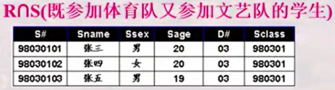
定义3-7 交（intersection）
交操作示例一(语义的)
体育队和文艺队都参加了的学生

Slide 55
定义3-7 交（intersection）
交操作示例二(语义的)
若R为学过数据库课程的学生，S为学过高等数学的学生
则R∩S表示？

Slide 56
例：有两个关系r和s，写出r∩s的结果。
关系r 关系s
A₁ | A₂ | A₃
2 5 7 | a f a | 1 5 1
A₁ | A₂ | A₃
5 7 | f a | 5 2
A₁ | A₂ | A₃
5 | f | 5
思考题：设r，s是任意两个同类关系，U是它们的关系框架中所有属性的集合，属性集A ⊆ U，下列式子成立吗？
✗
✗

Slide 57
专门的关系运算
连接
查询数据结构成绩在90分以上学生的姓名
Student(Sno,Sname,Ssex,Sage,Sdept)
Course(Cno,Cname,Credit,Semester)
SC(Sno,Cno,Grade)

Slide 59
定义3-8 θ连接（θ-join）
θ连接： 两个关系r[R]、s[S]，框架 R(A1,A2 … Ak₁)和S (B1,B2 … Bk₂)。从两个关系的笛卡儿积中选取属性间满足一定条件的元组，记作：
其中A_{i}和B_{j}分别为r和s上度数相等且可比的属性组；θ为比较运算符,可以＞、＜、≥、≤、=、＜＞。

Slide 60
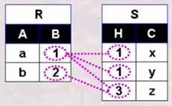
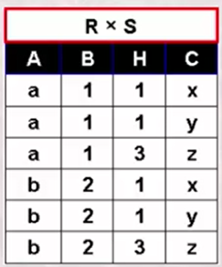
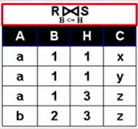
定义3-8 θ连接（θ-join）
θ连接操作示例一(抽象的)

Slide 61
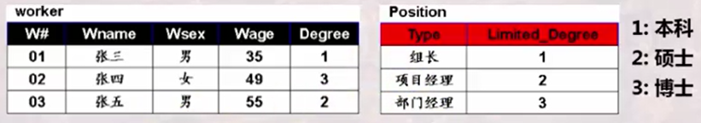
定义3-8 θ连接（θ-join）
θ连接操作示例二(语义的)
员工表Worker(W#,Wname,Wsex,Wage,Degree)
职位限定表Position(Type,Limited_Degree)
竞聘岗位必须由不低于其最低学历要求的人员担任
找出所有员工可以竞聘的岗位信息

Slide 62
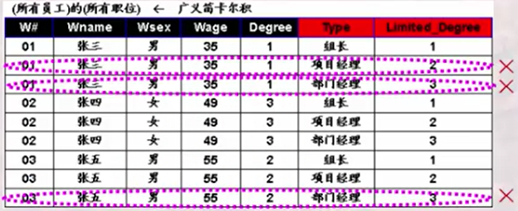
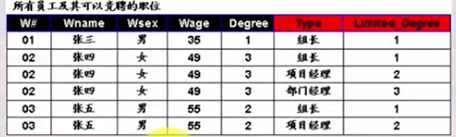

Slide 63
定义3-8 θ连接（θ-join）
θ连接操作示例三(语义的)
查询至少9512101号同学和9521102同学学过的所有课程号
Sno | Cno | Grade
9512101 | C01 | 90
9512101 | C02 | 86
9512102 | C02 | 78
9512102 | C04 | 66
9521102 | C01 | 82
9521102 | C02 | 75
9521102 | C04 | 92
9521102 | C05 | 50
SC

Slide 64
定义3-8 θ连接（θ-join）
等值连接(特殊的θ连接操作)
θ为“＝”的连接运算称为等值连接。它是从关系R与S的广义笛卡儿积中选取A、B属性值相等的那些元组

Slide 65
等值连接示例一
Sno | Cno | Grade
9512101 | C01 | 90
9512101 | C02 | 86
9512102 | C02 | 78
9512102 | C04 | 66
9521102 | C01 | 82
9521102 | C02 | 75
9521102 | C04 | 92
9521102 | C05 | 50
SC
Cno | Cname | Credit | Semester
C01 | 计算机文化 | 3 | 1
C02 | VB | 2 | 2
C03 | 计算机网络 | 4 | 6
C04 | 数据库 | 6 | 6
C05 | 高等数学 | 8 | 2
C06 | 数据结构 | 5 | 4
Course
Cno | Cname | Credit | Semester | Sno | Cno | Grade
C01 | 计算机文化 | 3 | 1 | 9512101 | C01 | 90
C01 | 计算机文化 | 3 | 1 | 9521102 | C01 | 82
C02 | VB | 2 | 2 | 9512101 | C02 | 86
C02 | VB | 2 | 2 | 9512102 | C02 | 78
C02 | VB | 2 | 2 | 9521102 | C02 | 75
C04 | 数据库 | 6 | 6 | 9512102 | C04 | 66
C04 | 数据库 | 6 | 6 | 9521102 | C04 | 92
C05 | 高等数学 | 8 | 2 | 9521102 | C05 | 50

Slide 66
等值连接示例二
学号为9512102的学生所修的所有课程名称和成绩
Sno | Cno | Grade
9512101 | C01 | 90
9512101 | C02 | 86
9512102 | C02 | 78
9512102 | C04 | 66
9521102 | C01 | 82
9521102 | C02 | 75
9521102 | C04 | 92
9521102 | C05 | 50
SC
Cno | Cname | Credit | Semester
C01 | 计算机文化 | 3 | 1
C02 | VB | 2 | 2
C03 | 计算机网络 | 4 | 6
C04 | 数据库 | 6 | 6
C05 | 高等数学 | 8 | 2
C06 | 数据结构 | 5 | 4
Course

Slide 67
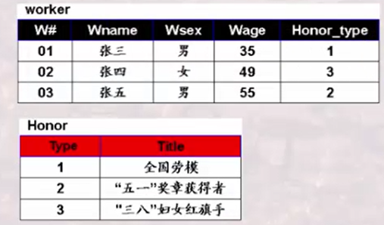
等值连接示例三
员工表Worker(W#,Wname,Wsex,Wage,Honor_type)
获奖类别表Honor(Type,Title)
找出所有获奖员工姓名、年龄及获奖的名称

Slide 68
定义3-10 自然连接（natural join）
自然连接（Natural join）
自然连接是一种特殊的等值连接。它要求两个关系中进行比较的分量必须是相同的属性组，并且在结果中把重复的属性列去掉。若r和s具有相同的属性组B，则自然连接可记为作：

Slide 69
自然连接（Natural join）
Sno | Cno | Grade
9512101 | C01 | 90
9512101 | C02 | 86
9512102 | C02 | 78
9512102 | C04 | 66
9521102 | C01 | 82
9521102 | C02 | 75
9521102 | C04 | 92
9521102 | C05 | 50
SC
Cno | Cname | Credit | Semester
C01 | 计算机文化 | 3 | 1
C02 | VB | 2 | 2
C03 | 计算机网络 | 4 | 6
C04 | 数据库 | 6 | 6
C05 | 高等数学 | 8 | 2
C06 | 数据结构 | 5 | 4
Course
Cno | Cname | Credit | Semester | Sno | Grade
C01 | 计算机文化 | 3 | 1 | 9512101 | 90
C01 | 计算机文化 | 3 | 1 | 9521102 | 82
C02 | VB | 2 | 2 | 9512101 | 86
C02 | VB | 2 | 2 | 9512102 | 78
C02 | VB | 2 | 2 | 9521102 | 75
C04 | 数据库 | 6 | 6 | 9512102 | 66
C04 | 数据库 | 6 | 6 | 9521102 | 92
C05 | 高等数学 | 8 | 2 | 9521102 | 50

Slide 70
对两个关系R和S进行自然连接步骤
计算 R和S的笛卡儿积R×S。
设 R 和 S 的公共属性是 A1、A2…Ak, 从笛卡儿积中挑选 R.A1=S.A1、 R.A2=S.A2 … R.Ak=S.Ak的那些元组，构成新关系。
删除重复的列 S.A1、S.A2 ….. S.Ak。

Slide 71
关系代数操作的组合应用训练
Sno | Sname | Ssex | Sage | Sdept
9512101 | 李勇 | 男 | 19 | 计算机系
9512102 | 刘晨 | 男 | 20 | 计算机系
9512103 | 王敏 | 女 | 20 | 计算机系
9521101 | 张立 | 男 | 22 | 信息系
9521102 | 吴宾 | 女 | 21 | 信息系
9521103 | 张海 | 男 | 20 | 信息系
Student
Student(Sno,Sname,Ssex,Sage,Sdept)
Course(Cno,Cname,Credit,Semester)
SC(Sno,Cno,Grade)
Snoa | Cno | Grade
9512101 | C01 | 90
9512101 | C02 | 86
9512102 | C02 | 78
9512102 | C04 | 66
9521102 | C01 | 82
9521102 | C02 | 75
9521102 | C04 | 92
9521102 | C05 | 50
SC
Cno | Cname | Credit | Semester
C01 | 计算机文化 | 3 | 1
C02 | VB | 2 | 2
C03 | 计算机网络 | 4 | 6
C04 | 数据库 | 6 | 6
C05 | 高等数学 | 8 | 2
C06 | 数据结构 | 5 | 4
Course

Slide 72
关系代数的应用
查询计算机系的学生姓名和年龄信息。
查询选修了001号课程的的学生的学号和姓名。
Student(Sno,Sname,Ssex,Sage,Sdept)
Course(Cno,Cname,Credit,Semester)
SC(Sno,Cno,Grade)

Slide 73
关系代数的应用
查询具有不及格科目学生的学号和姓名
查询选修了“高数”的学生的学号和姓名。
查询没有选课的学生的学号。
Student(Sno,Sname,Ssex,Sage,Sdept)
Course(Cno,Cname,Credit,Semester)
SC(Sno,Cno,Grade)

Slide 74
关系代数的应用
Student(Sno,Sname,Ssex,Sage,Sdept)
Course(Cno,Cname,Credit,Semester)
SC(Sno,Cno,Grade)
查询没有选课的学生的信息。

Slide 75
关系代数的应用
Student(Sno,Sname,Ssex,Sage,Sdept)
Course(Cno,Cname,Credit,Semester)
SC(Sno,Cno,Grade)
查询学习课程号为001或者002的学生学号
查询至少学习了课程号为001和002的学生学号

Slide 76
书写关系代数的基本思路
检索是否设计多个表，如不涉及，则可直接采用并、差、交、选择与投影，只要注意条件书写正确与否即可
如涉及多个表，则检查
能否使用自然连接，将多个表连接起来
如不能，能否使用等值或θ连接
还不能，则使用广义笛卡尔积，注意相关条件的书写
连接完后，可以继续使用选择、投影等运算

Slide 77
定义3-11 除（division）
专门的关系运算
除：用于求解“查询…全部的…”问题
例如：查询选修了全部课程的学生
查询被全部学生选修了的课程
查询所有学生都及格了的课程名

Slide 78
定义3-11 除（division）
象集：给定一个关系R(X,Y)，X与Y是R的属性组。定义当t[X]=x时，x在R中的象集为：
Yx={t[Y]|t∈R∧t[X]=x}
X={Sdept, Ssex},Y={Sno, Sname, Sage}
x=(信息系, 男），Yx=?
Sno | Sname | Ssex | Sage | Sdept
9512101 | 李勇 | 男 | 19 | 计算机系
9512102 | 刘晨 | 男 | 20 | 计算机系
9512103 | 王敏 | 女 | 20 | 计算机系
9521101 | 张立 | 男 | 22 | 信息系
9521102 | 吴宾 | 女 | 21 | 信息系
9521103 | 张海 | 男 | 20 | 信息系
Student
{(9521101, 张立, 22),
(9521103, 张海, 20)}

Slide 79
定义3-11 除（division）
对象： r[R]、s[S]，框架为R(X,Y),S(Y,Z) ,其中X,Y,Z为属性组。R中的Y与S中的Y可以有不同的属性名，但必须出自相同的域集。
规则：
其中Yx为x在r中的像集，x=tr[X]
结果：一个新的关系p，其框架P(X),元组是r中满足下列条件的元组t在X属性列上的投影：
t在X上分量值x的像集Yx包含s在Y上投影的集合。
等价表示：r÷s = π_{x} (σ_{πy(s) ⊆Yx(r)})

Slide 80
Sno | Cno
9512101 | C01
9512101 | C02
9512102 | C02
9512102 | C04
9521102 | C01
9521102 | C02
9521102 | C04
9521102 | C05
SC
Cno | Cname
C01 | 计算机文化
C02 | VB
C04 | 数据库
Course
定义3-11 除（division）
除操作示例之一
SC(X,Y)和Course(Y,Z)
SC和Course
X={Sno},Y={Cno},Z={Cname}
SC(X,Y)÷Course(Y,Z)=Q(X)
SC的元组在X上分量值x的像集Yx包含Course在Y上投影的集合
Course在Y上的投影{C01,C02,C04}
9512101→Yx={C01,C02}
9512102→Yx={C02,C04}
9521102→Yx={C01,C02,C04,C05}
Q(x)={9521102}
Sno
9521102

Slide 81
定义3-11 除（division）
除操作示例之二
SC(X,Y)÷Course(Y,Z)
X={Sno,Grade},Y={Cno},
Z={Cname,Credit,Semester}
Course在Y上的投影{C01,C02,C04}
{9512101,90}→Yx={C01}
{9512101,86}→Yx={C02}
{9512102,78}→Yx={C02}
{9512102,66}→Yx={C04}
{9521102,82}→Yx={C01}
{9521102,75}→Yx={C02}
{9521102,92}→Yx={C04}
{9521102,50}→Yx={C05}
Cno | Cname | Credit | Semester
C01 | 计算机文化 | 3 | 1
C02 | VB | 2 | 2
C04 | 数据库 | 6 | 6
Course
Sno | Cno | Grade
9512101 | C01 | 90
9512101 | C02 | 86
9512102 | C02 | 78
9512102 | C04 | 66
9521102 | C01 | 82
9521102 | C02 | 75
9521102 | C04 | 92
9521102 | C05 | 50
SC
Q(x)=null

Slide 82
定义3-11 除（division）
除操作示例之三
查询选修了全部课程的学生的姓名和所在系
除
连接
投影
Sno | Sname | Ssex | Sage | Sdept
9512101 | 李勇 | 男 | 19 | 计算机系
9512102 | 刘晨 | 男 | 20 | 计算机系
9512103 | 王敏 | 女 | 20 | 计算机系
9521101 | 张立 | 男 | 22 | 信息系
9521102 | 吴宾 | 女 | 21 | 信息系
9521103 | 张海 | 男 | 20 | 信息系
Student
Sno | Cno | Grade
9512101 | C01 | 90
9512101 | C02 | 86
9512102 | C02 | 78
9512102 | C04 | 66
9521102 | C01 | 82
9521102 | C02 | 75
9521102 | C04 | 92
9521102 | C05 | 50
SC
Cno | Cname | Credit | Semester
C01 | 计算机文化 | 3 | 1
C02 | VB | 2 | 2
C03 | 计算机网络 | 4 | 6
C04 | 数据库 | 6 | 6
C05 | 高等数学 | 8 | 2
C06 | 数据结构 | 5 | 4
Course

Slide 83
定义3-11 除（division）
除操作示例之四
查询信息系选了第2学期开设的全部课程的学生的学号和姓名
选择第2学期开设的全部课程
除运算
连接
选择
投影
Sno | Sname | Ssex | Sage | Sdept
9512101 | 李勇 | 男 | 19 | 计算机系
9512102 | 刘晨 | 男 | 20 | 计算机系
9512103 | 王敏 | 女 | 20 | 计算机系
9521101 | 张立 | 男 | 22 | 信息系
9521102 | 吴宾 | 女 | 21 | 信息系
9521103 | 张海 | 男 | 20 | 信息系
Student
Sno | Cno | Grade
9512101 | C01 | 90
9512101 | C02 | 86
9512102 | C02 | 78
9512102 | C04 | 66
9521102 | C01 | 82
9521102 | C02 | 75
9521102 | C04 | 92
9521102 | C05 | 50
SC
Cno | Cname | Credit | Semester
C01 | 计算机文化 | 3 | 1
C02 | VB | 2 | 2
C03 | 计算机网络 | 4 | 6
C04 | 数据库 | 6 | 6
C05 | 高等数学 | 8 | 2
C06 | 数据结构 | 5 | 4
Course

Slide 84
定义3-11 除（division）
除操作练习
查询选修了学号9512101学生所学全部课程的同学的姓名
Sno | Sname | Ssex | Sage | Sdept
9512101 | 李勇 | 男 | 19 | 计算机系
9512102 | 刘晨 | 男 | 20 | 计算机系
9512103 | 王敏 | 女 | 20 | 计算机系
9521101 | 张立 | 男 | 22 | 信息系
9521102 | 吴宾 | 女 | 21 | 信息系
9521103 | 张海 | 男 | 20 | 信息系
Student
Sno | Cno | Grade
9512101 | C01 | 90
9512101 | C02 | 86
9512102 | C02 | 78
9512102 | C04 | 66
9521102 | C01 | 82
9521102 | C02 | 75
9521102 | C04 | 92
9521102 | C05 | 50
SC
Cno | Cname | Credit | Semester
C01 | 计算机文化 | 3 | 1
C02 | VB | 2 | 2
C03 | 计算机网络 | 4 | 6
C04 | 数据库 | 6 | 6
C05 | 高等数学 | 8 | 2
C06 | 数据结构 | 5 | 4
Course

Slide 85
关系代数的应用(二)
例 设教学课程数据库中有三个关系：
学生关系S（s#，sname，age，sex）
课程关系C（c#，cname，teacher）
成绩关系SC（s#，c#，grade）
用关系代数表达式表示如下查询要求。
（1）查询学号为“S2”的学生学习“数据库原理”课程的成绩。
（2）查询至少学习了课程号为“C2”和“C4”的学生学号。
这里sc×sc 表示关系sc自身相乘的笛卡尔积
（3）查询学习了所有课程的学生姓名。
关系代数表达式可能不唯一，可通过优化找出更好表达式！

Slide 86
3.3 关系查询优化
Student(Sno,Sname,Ssex,Sage,Sdept)
Course(Cno,Cname,Credit,Semester)
SC(Sno,Cno,Grade)
关系模型缺点：查询效率低下
原因：表间联系通过连接和笛卡尔积运算完成
非过程化的数据库语言

Slide 87
3.3 关系查询优化
S(Sno,Sname,Ssex,Sage,Sdept)
C(Cno,Cname,Credit,Semester)
SC(Sno,Cno,Grade)
例如：在学生教学课程数据库中，求选修了C2课程的学生姓名。（S中1000个元组，SC中10000个元组）
1、
2、
3、
Notes:
笛卡尔积两两组合生成元组

Slide 88
3.3 关系查询优化
S(Sno,Sname,Ssex,Sage,Sdept)
C(Cno,Cname,Credit,Semester)
SC(Sno,Cno,Grade)
一般准则
1、选择运算尽量先执行；
2、在执行连接前，对关系适当地预处理
（1）建立索引
（2）排序合并
Notes:
笛卡尔积两两组合生成元组

Slide 89
本章结束！

Slide 90
常用符号
在Symbol字符集中
π_{S#,Grade}(σ_{C#='C2'}(SC))
π_{S#,Sname}(σ_{Cname='MATHS'}(S∞ SC∞ C))
↔ ← → × ÷ ≠ ⊃ ⊇ ⊄ ⊆ ∈ ∉ ∏ ∑ π θ σ ∋ ∀ ∃

